Slide 1
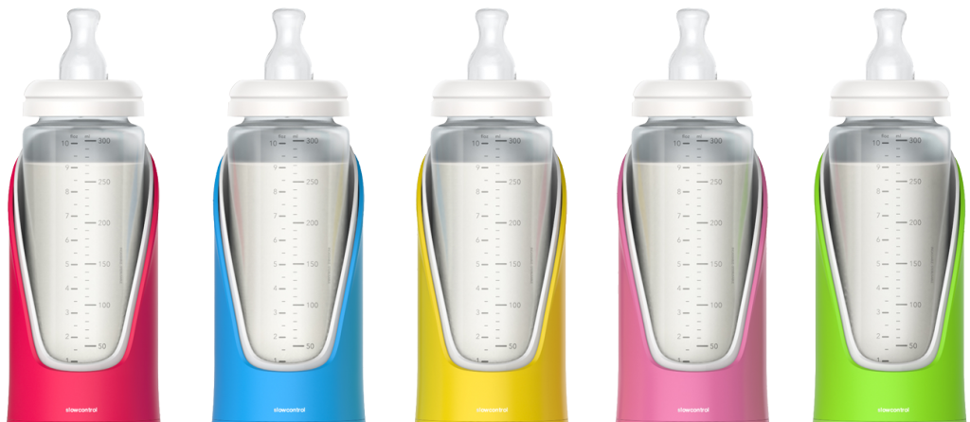
Bibduino
Par Claire-Victoria Carles, Emma Sautel & Solène Schropff

Slide 2
Sommaire
Problématique
Motivation & objectifs
Fonctions & schémas
Matériel
Utilisation du matériel
Planning
Diagramme de Gantt
Conclusion

Slide 3
Problématique
Comment gagner du temps au quotidien pour préparer un biberon ?

Slide 4
Motivation, objectifs

Slide 5
Fonctions + schémas

Slide 6
Matériel
Sensor waterproof OneWire
Résistance waterproof
Balance électronique Elecrow

Slide 7
Utilisation du matériel

Slide 8
Gestion
Qui fait quoi ?

Slide 9
Diagramme de Gantt
2018
Semaine 1
3
5
7
9
11
13
15
2018
Aujourd'hui
32 jours
Tester les composants
19/1/2018 - 19/2/2018
32 jours
Créer/Imprimer les pièces
23/1/2018 - 23/2/2018
15 jours
Teste des différents sous-assemblages
12/2/2018 - 26/2/2018
67 jours
Assemblages
20/2/2018 - 27/4/2018

Slide 10
Conclusion

